Slide 1

Тема: «Вредные факторы производственной среды на предприятиях общественного питания»

Slide 2
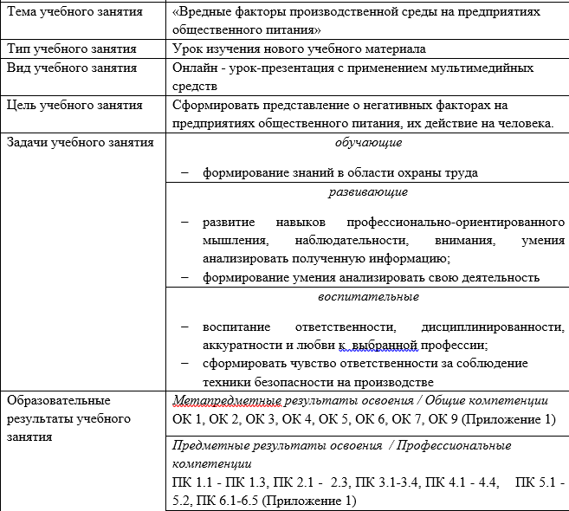

Slide 3
Давайте вспомним!

Slide 4

Охрана труда — система сохранения жизни и здоровья работников в процессе трудовой деятельности, включающая в себя правовые, социально-экономические, организационные, технические, санитарно-гигиенические, лечебно-профилактические, реабилитационные и иные мероприятия.

Slide 5
На крупных предприятиях питания руководство по охране труда возлагается на заместителя директора (если есть должность главного инженера, то на него), на остальных предприятиях — на директора.
В горячих цехах руководство по охране труда возлагается, кроме руководителей, также на начальника цеха.
Руководители обязаны организовать контроль за выполнением трудового законодательства, приказов и инструкций вышестоящих организаций.

Slide 6
Ответственные по охране труда лица разрабатывают план Мероприятий по созданию нормальных и безопасных условий труда, организуют инструктажи, выставки, лекции, показ плакатов по охране труда и противопожарной технике.
Начальник цеха осуществляет надзор за исправным состоянием эксплуатируемого оборудования, машин, ограждений, за своевременным выполнением планово-предупредительного ремонта оборудования, автотранспорта и за безопасным проведением погрузочно-разгрузочных работ.

Slide 7
Для вновь поступающих работников предприятия заведующий производством обязан провести вводный инструктаж по ТБ и следить за своевременным обеспечением работников доброкачественной санспецодеждой.

Slide 8
Профессиональная деятельность сотрудников предприятий общественного питания сопряжена со значительными физическими нагрузками, труд кондитеров и поваров по тяжести причислен к третьей группе.

Slide 9
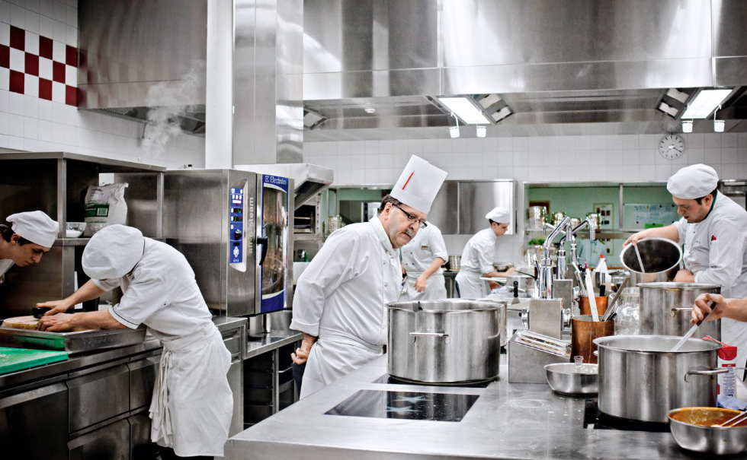
Сотрудник предприятия общественного питания большую часть рабочего времени проводит в положении стоя, причем в условиях повышенной влажности, высокой температуры и загрязнения воздушной среды взвешенными веществами.

Slide 10
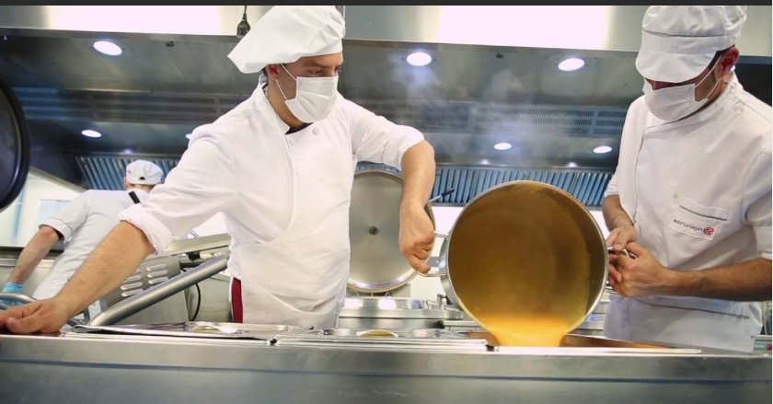
Кроме того, его труд связан с переносом тяжестей, с напряжением мышц рук и ног, а также с использованием механического оборудования и тепловых аппаратов. При неправильной организации трудового процесса, перечисленные особенности могут оказать неблагоприятные и даже вредные воздействия на работоспособность и здоровье работающих, поэтому так необходимо их гигиеническое нормирование.

Slide 11
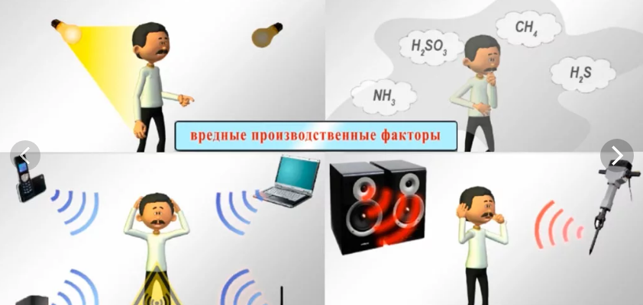
Итак!
Основными вредными факторами производственной среды на предприятиях общественного питания являются следующие факторы:

Slide 12
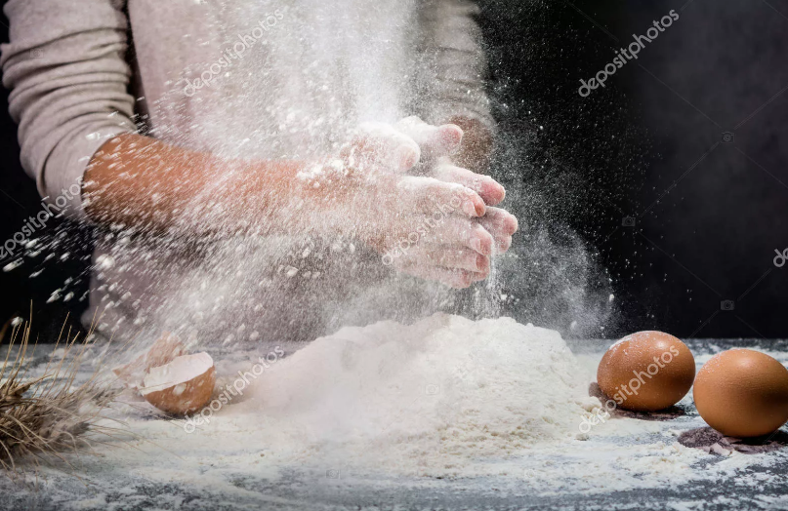
1. Химические факторы.
Они определяются концентрацией в воздухе рабочей зоны веществ, образующихся в процессе варки пищи (минеральные масла, пыль мучная, пыль сахара), мытья посуды и оборудования (водяные пары, синтетические моющие и хлорсодержание средства), продукты сгорания топлива теплового оборудования (диоксид серы, диоксид азота, окись углерода).

Slide 13
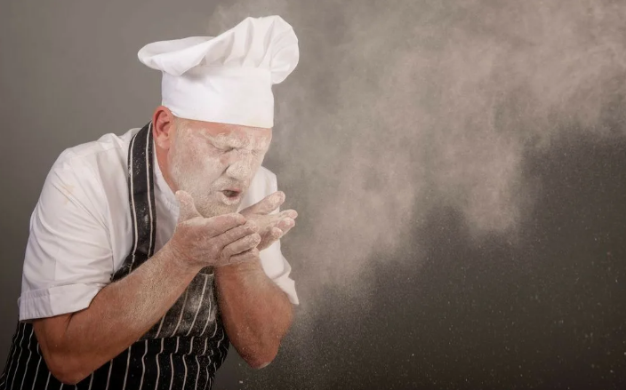
Они могут проникать в организм через органы дыхания, желудочнокишечный тракт, кожные покровы и слизистые оболочки и оказывать раздражающие, аллергические реакции, оказывать токсичное и канцерогенное действия, а также влиять на репродуктивную функцию.

Slide 14
2.Физические факторы.

Slide 15

ШУМ И ВИБРАЦИЯ
Шум и вибрацию на производстве создают различные механизмы, машины и другие источники. Являясь общебиологическим раздражителем, шум не только действует на слуховой аппарат, но может привести к расстройству сердечнососудистой и нервной системы, способствует возникновению гипертонической болезни.

Slide 16
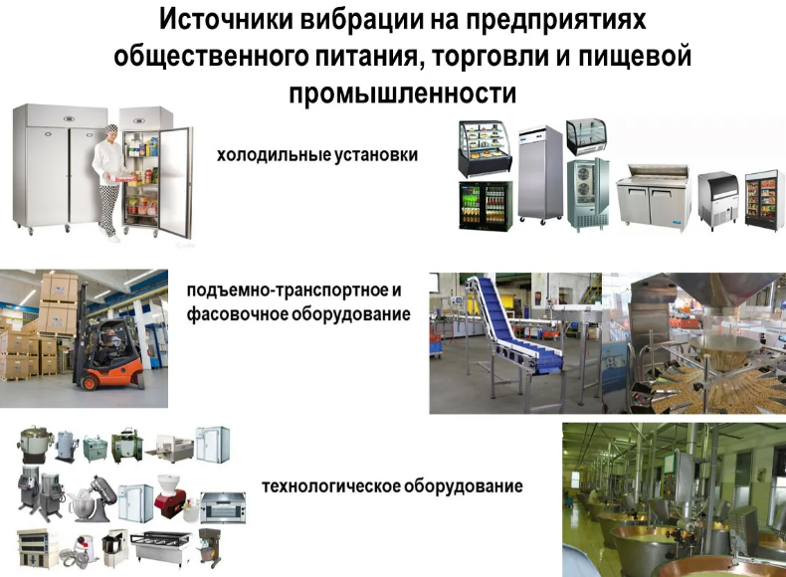
Кроме того, он является одной из причин быстрого утомления, способен вызвать головокружение. Основным источником вибрации на предприятиях общественного питания является холодильное, вентиляционное и фасовочное оборудование, а также подъемно - транспортные механизмы.

Slide 17
Профилактические меры должны осуществляться при проектировании зданий, реконструкции помещений и представляют собой отделку залов звукопоглощающими материалами, использование амортизирующих устройств при монтаже оборудования.
Для защиты персонала во время работы рекомендуется организовывать места кратковременного отдыха, оборудованные средствами звукоизоляции и звукопоглощения.

Slide 18
На рабочих местах должен соблюдаться как температурный режим, так и параметры относительной влажности воздуха с учетом периодов года - холодного или теплого. Так, при относительной влажности воздуха 60%-40% в холодный период температура воздуха должна находиться в пределах 17-21º С, в теплый период - 19-22º С при скорости движения воздуха 2 м/с.

Slide 19
В ходе производственного процесса на работника предприятия общественного питания оказывает воздействие инфракрасное излучение от оборудования, для предотвращения неблагоприятного влияния которого следует применять секционно-модульное оборудование, максимально заполнять посудой рабочую поверхность плит, своевременно выключать секции электроплит или переключать на меньшую мощность. Также на рабочих местах у печей, плит, жарочных шкафов рекомендуется применять воздушное душирование, использовать спецодежду из льняной ткани.

Slide 20
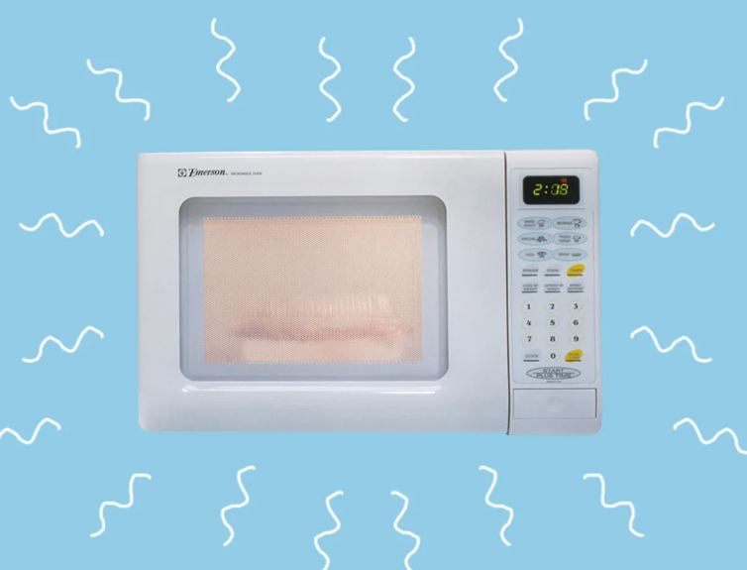
При таких тепловых нагрузках существенное значение имеет рациональный питьевой режим, чередование периодов работы и отдыха в течение рабочей смены.
СВЧ излучение также может влиять на поваров, кондитеров, официантов, для профилактики такого воздействия необходимо своевременные ремонт и замена соответствующей техники.

Slide 21
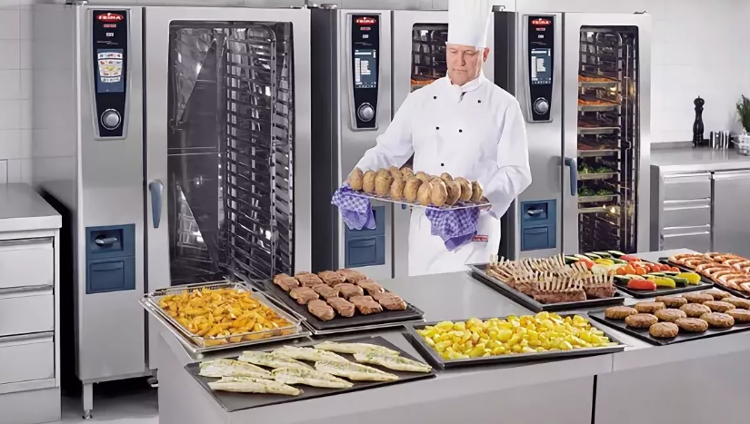
Применение высокотехнологичного оборудования сразу решает многие проблемы современного предприятия общественного питания, в том числе значительно снижает влияние на организм работника неблагоприятных факторов производства. Одним из таких новшеств является пароконвектомат, который заменяет ряд оборудования, работает практически бесшумно, не производит жара, сокращает время приготовления блюд.

Slide 22
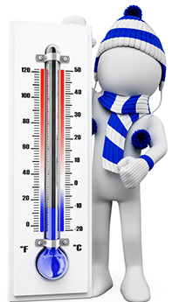
Воздействие пониженной температуры поверхностей оборудования, продуктового сырья также влияет на состояние здоровья работающих, в частности может вызывать повреждение кожных покровов, общее переохлаждение. Поэтому для работающих с замороженным и охлажденным сырьем должны быть предусмотрены технологические перерывы в рабочей смене.

Slide 23
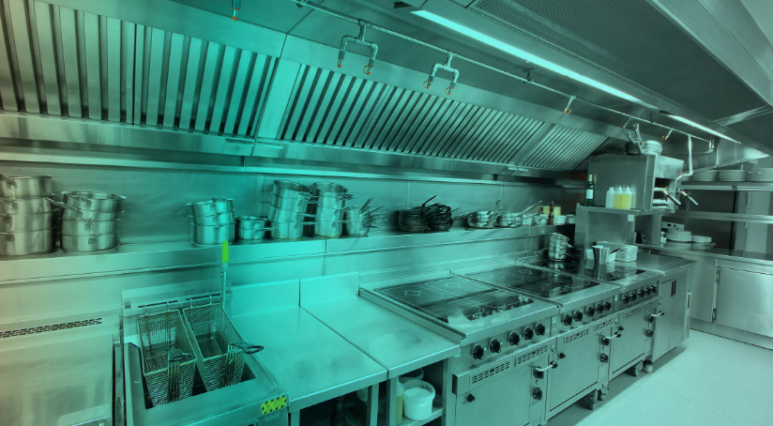
Недостаточное освещение на рабочем месте оказывает негативное влияние, как на качество производства, так и здоровье работника, поэтому показатели освещенности должны соответствовать установленным санитарным нормам. Рекомендуется максимально использоваться естественное освещение, а искусственное применять с учетом назначения цеха.

Slide 24
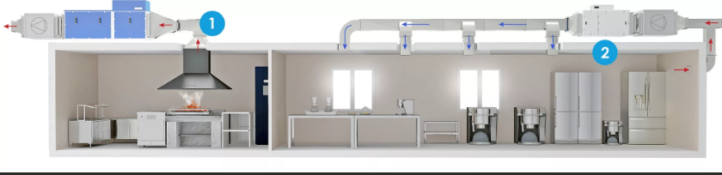
К неблагоприятным факторам рабочей среды относятся также сквозняки, исключить которые возможно путем регулирования системы вентиляции и кондиционирования. Производственные, вспомогательные и санитарно-бытовые помещения оборудуются приточно-вытяжной механической вентиляцией, в помещениях отделки кондитерских изделий приточная система вентиляции выполняется с противопыльным и бактерицидным фильтром.

Slide 25
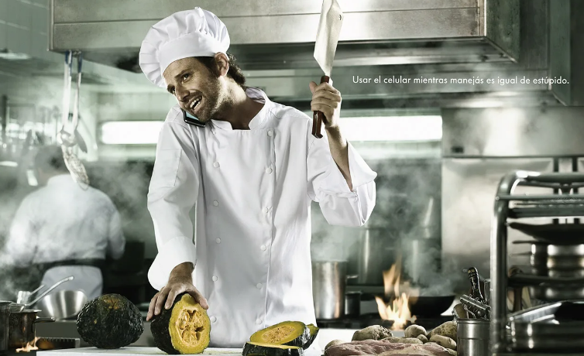
При работе с механическим оборудованием в результате отступлений от нормального режима работы, нарушений правил техники безопасности, неисправности механизмов работник может получить механическую травму (ушиб, порез, растяжение связок, вывих, перелом).

Slide 26

Наиболее опасным с точки зрения получения механической травмы является измельчительно-режущее оборудование. Травмирование при работе на измельчительно-режущем оборудовании в большинстве случаев происходит в результате соприкосновения рук рабочего с рабочим органом машины.

Slide 27
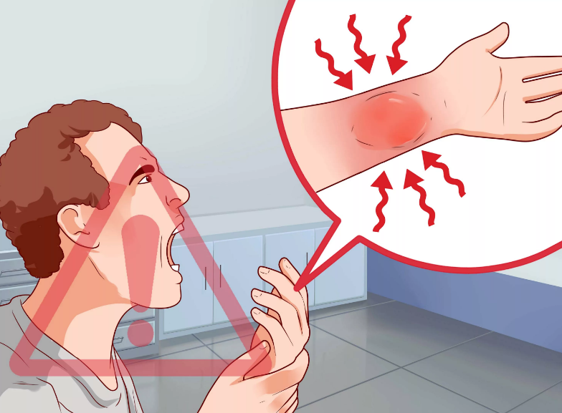
В технологическом процессе приготовления пищи основное место занимает тепловая обработка продуктов, осуществляемая в горячих цехах предприятий, при которой работник может получить термическую травму - ожог.

Slide 28

Контакт с электрооборудованием на предприятиях общественного питания имеет большое число людей без специальной электротехнической подготовки, поэтому важную роль в обеспечении безопасности персонала при эксплуатации электроустановок играют различные защитные средства и предохранительные приспособления.

Slide 29
3.Психофизиологические факторы.

Slide 30

Кроме этого труд работников общественного питания связан с большой нервной напряжённостью, обусловленной необходимостью общения и контактов в процессе работы со многими и очень разными людьми. Воздействие нервно-психологического фактора определяется продолжительностью рабочей смены, фиксированным положением корпуса, монотонностью и интенсивностью труда.

Slide 31
Вредные производственные факторы - явление динамичное, воздействуют на организм работника, чаще всего, комплексно, но могут быть ослаблены или исключены при усовершенствовании технологического процесса: внедрении нового современного оборудования, изменения трудового режима.

Slide 32
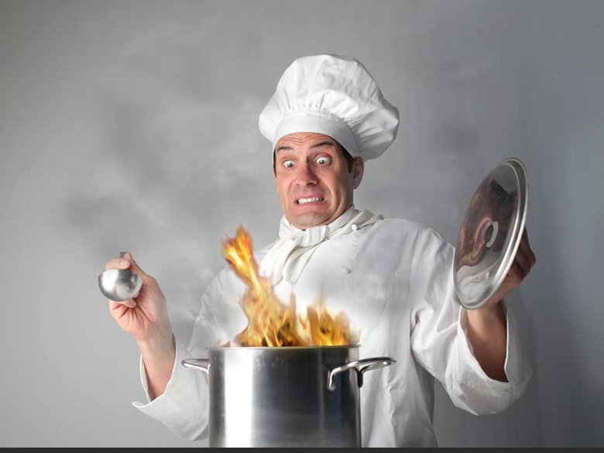
Соблюдайте технику безопасности!
СПАСИБО ЗА ВНИМАНИЕ!

Slide 33
Закрепление изученного материала

Slide 34
Найти на представленных картинках то, что характеризует физические негативные факторы действующие на человека.

Slide 35
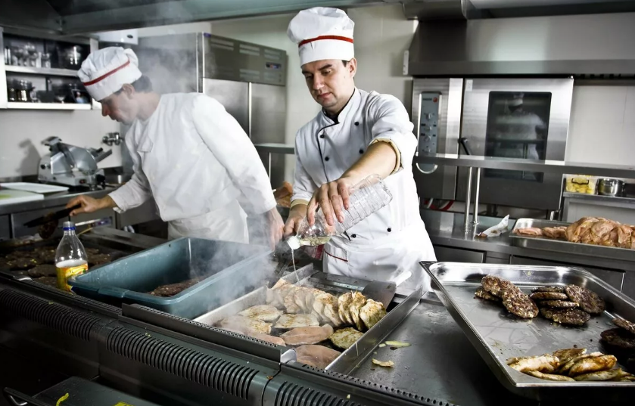

Slide 36
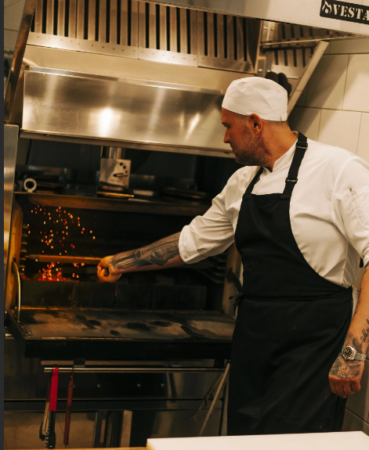

Slide 37
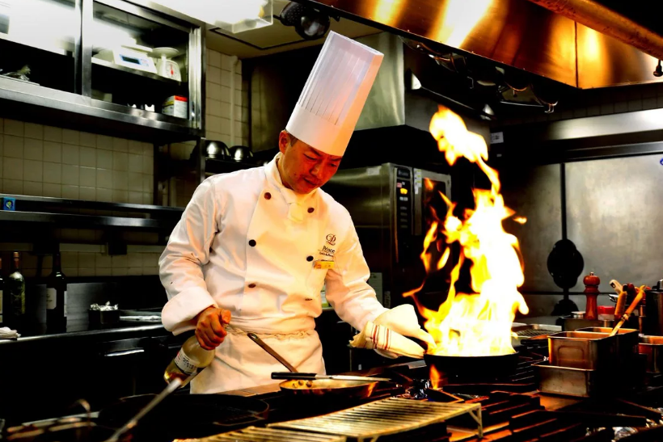

Slide 38
Закрепление изученного материала с помощью программы Kahoot!

Slide 39


Slide 40


Slide 41
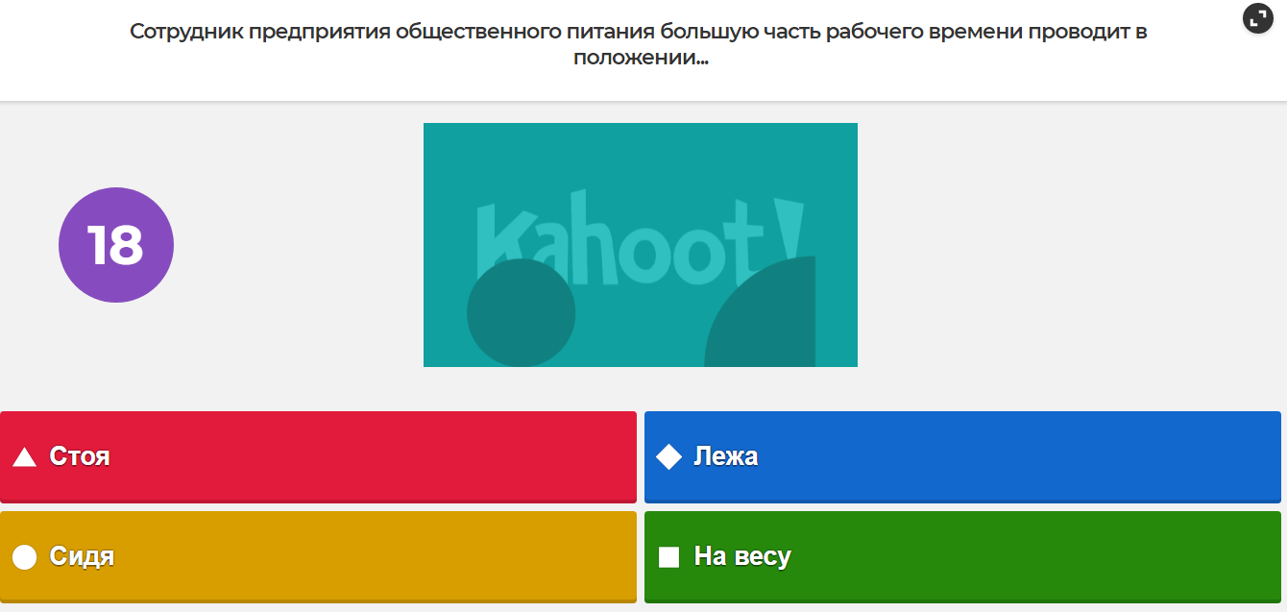

Slide 42
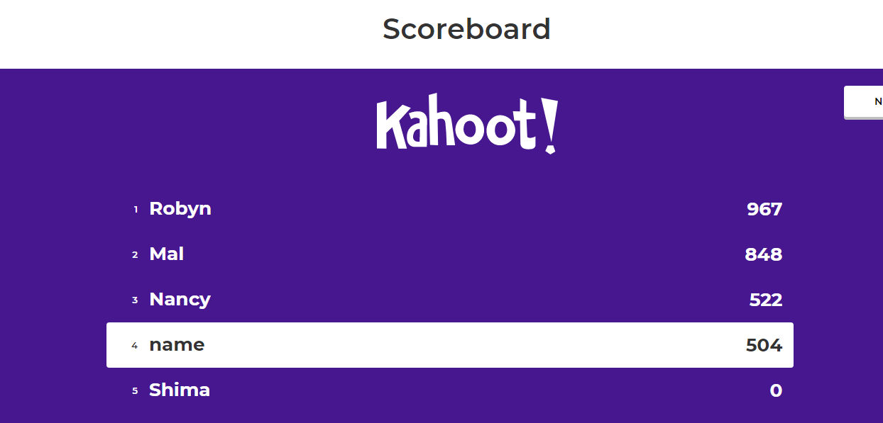

Slide 43
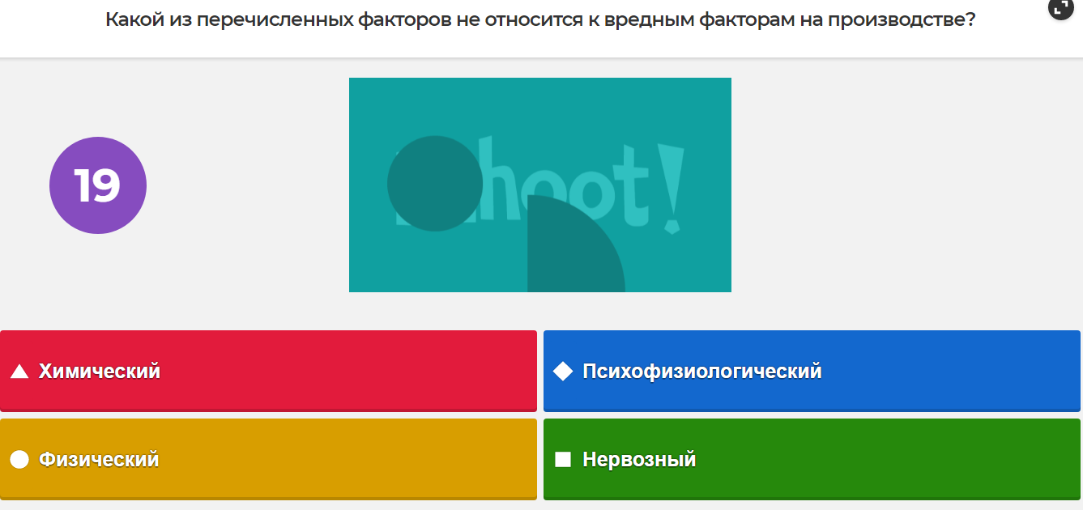

Slide 44
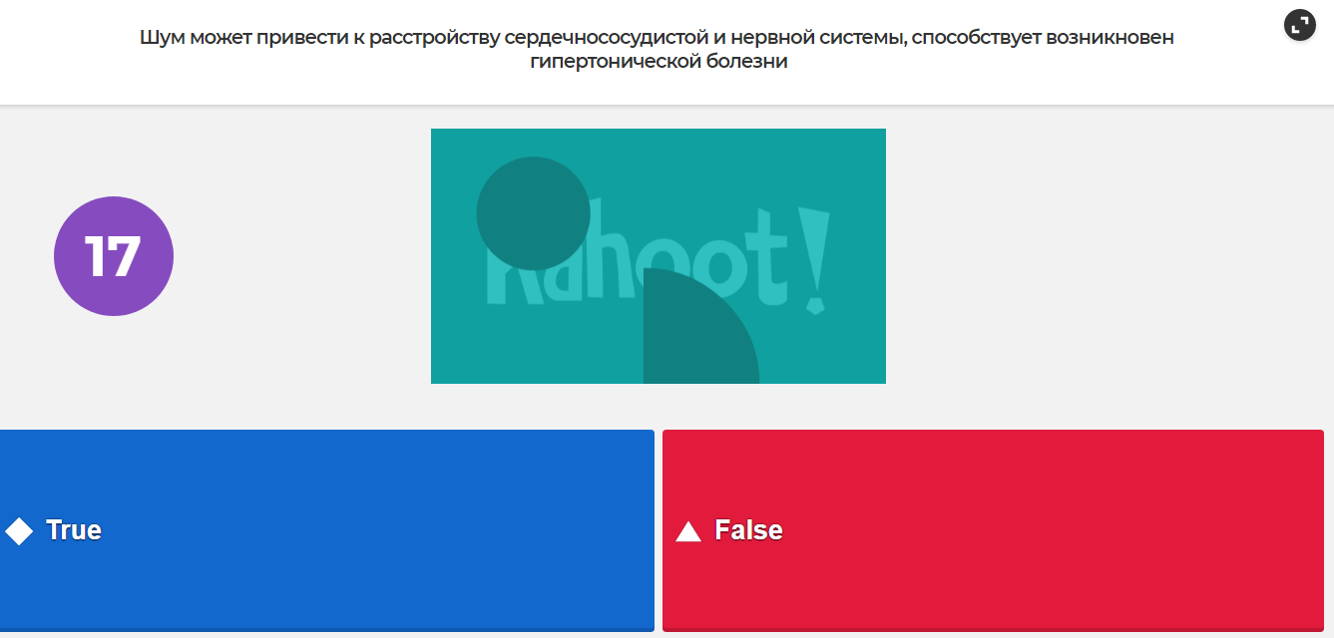

Slide 45
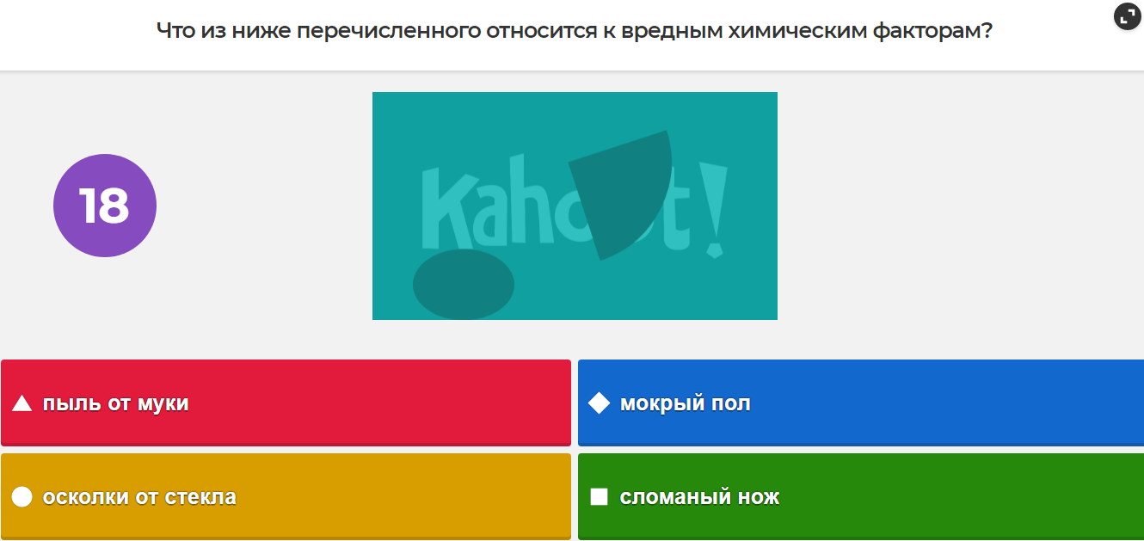

Slide 46
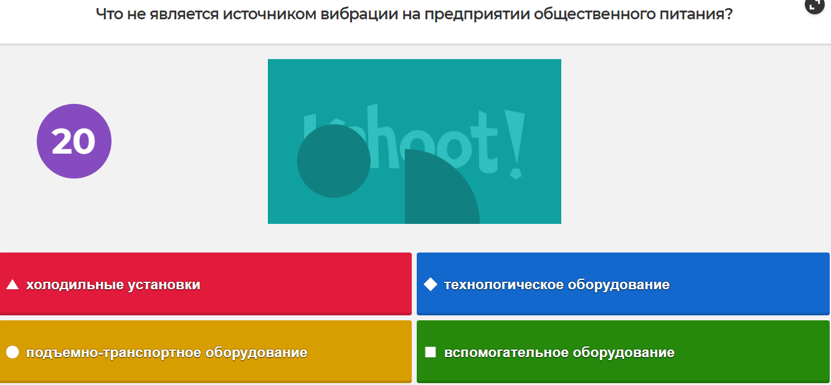

Slide 47
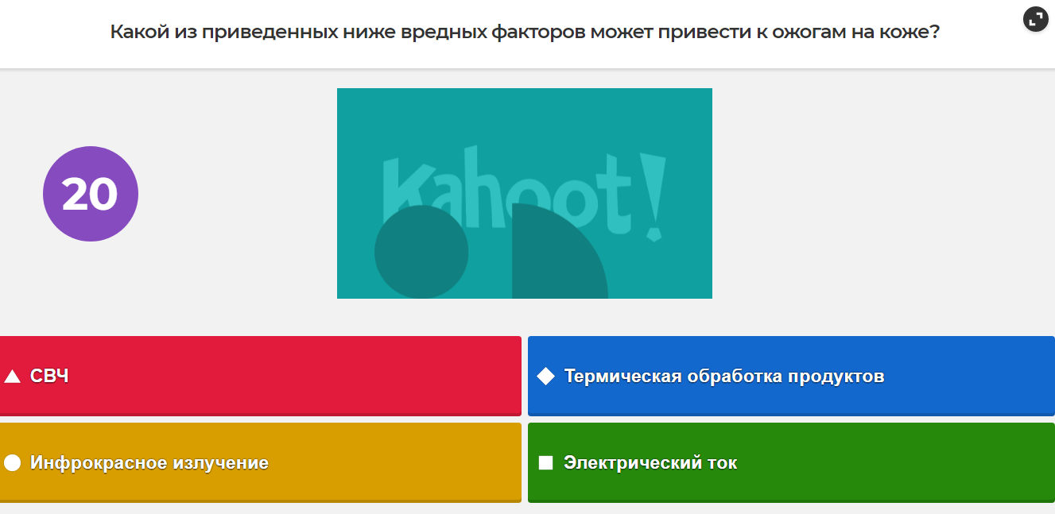

Slide 48
